Slide 1
«Уральский характер. Мир памяти. Мир сердца. Мир души» Александр Козицын
Выполнил студент
группы МЦМ-202
Пелевин Пётр

Slide 2
Содержание

Slide 3
Александр Козицын
Алекса́ндр Анато́льевич Кози́цын (1 июля 1957, Верхняя Пышма, Свердловская область, РСФСР — 5 января 2009, Тосненский район, Ленинградская область) — российский предприниматель, директор ОАО «Уралэлектромедь» (2003—09), брат бизнесмена Андрея Козицына. Кандидат экономических наук.

Slide 4
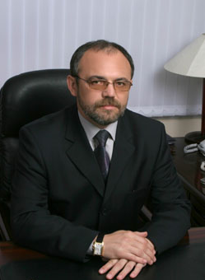
Alexander Kozitsyn
Alexander Anatolievich Kozitsyn (July 1, 1957, Verkhnyaya Pyshma, Sverdlovsk Region, RSFSR - January 5, 2009, Tosno District, Leningrad Region) is a Russian entrepreneur, director of OJSC Uralelectromed (2003-09), brother of businessman Andrei Kozitsyn. Candidate of Economic Sciences

Slide 5
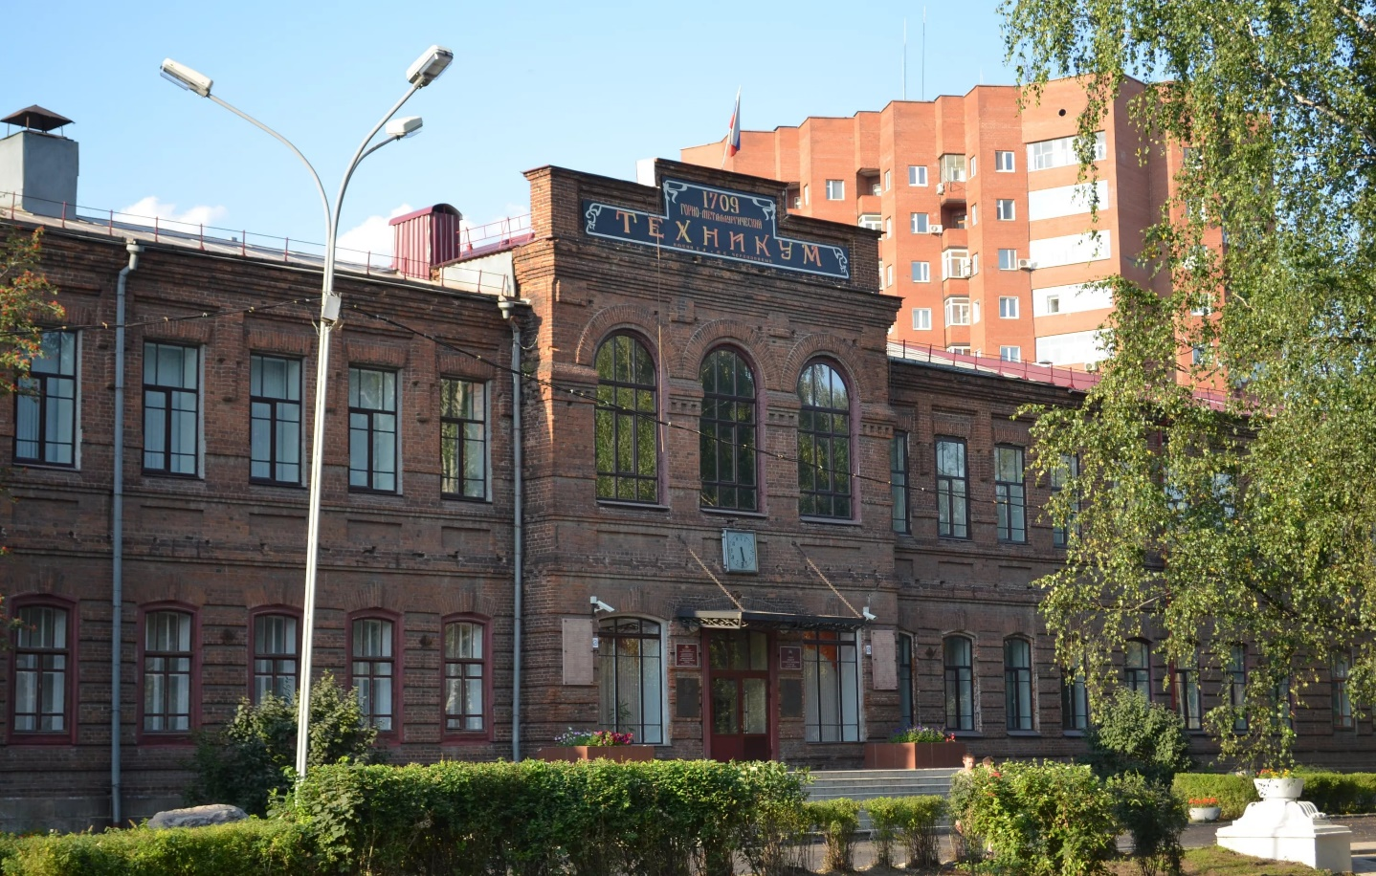
Образование
В 1976 году окончил Свердловский горно-металлургический техникум. После этого поступил на завод-втуз при Московском автомобилестроительном заводе, который окончил в 1986 году по специальности «Машины и технология литейного производства».
Кандидат экономических наук.

Slide 6
Education
In 1976 he graduated from the sverdlovsk mining and metallurgical college. After that he entered the factory-technical school at the moscow automobile plant, which graduated in 1986 with a degree in machinery and technology of foundry.
Candidate of economic sciences.

Slide 7
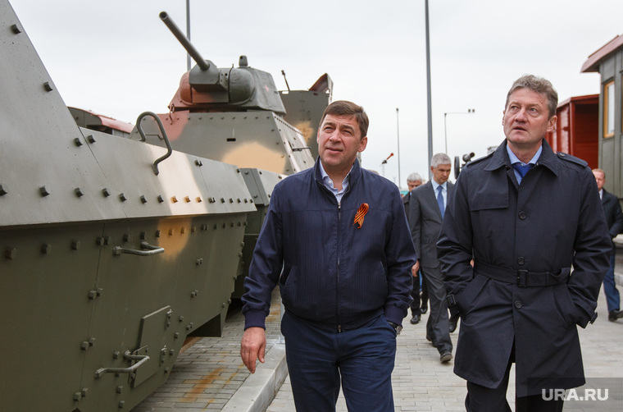
Профессиональная карьера
Работал на промышленных предприятиях Верхней Пышмы и Москвы. Начинал карьеру на комбинате «Уралэлектромедь» оператором НИИ атомных реакторов, затем — контролером ОТК медеплавильного цеха. В дальнейшем работал плавильщиком поли- и монокристаллов химико-металлургического цеха «Гиредмета».
В 1977—1979 годах служил в Советской армии.
После службы в армии до 1991 года работал на Московском автомобильном заводе им. Лихачёва (пройдя путь от формовщика, техника, инженера техучастка, мастера участка главного литейного цеха до председателя профкома, начальника бюро кадров главного литейного цеха и начальника цеха основного производства).

Slide 8
Professional career
He worked at industrial enterprises of Verkhnyaya Pyshma and Moscow. He began his career at the Uralelectromed Combine by the operator of the Research Institute of Atomic Reactors, then by the OTC Controller of the copper smelting shop. Later he worked as a smelter of poly- and single crystals of the chemical and metallurgical shop "Giredmet".
In 1977-1979 he served in the Soviet Army.
After serving in the army until 1991, he worked at the Moscow Automobile Plant. Likhacheva (having passed the way from the moulder, the technician, the engineer of the technical department, the master of the site of the main foundry, to the chairman of the trade union committee, the head of the personnel bureau of the main foundry and the chief of the main production department).

Slide 9
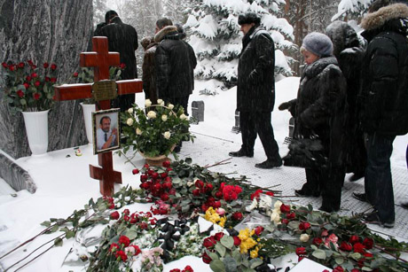
Профессиональная карьера
30 июня 2002 года Александр Козицын возглавил ОАО «Уралэлектромедь» (до 31 декабря того же гендиректор, с 1 января 2003 года — директор). Сменил на этом посту своего брата Андрея Козицына, который сосредоточился на руководстве «УГМК-холдингом»
Погиб в Ленинградской области 5 января 2009 года. По предварительным данным, микроавтобус Ford, в котором ехал Александр Козицын, выехал на полосу встречного движения и столкнулся с грузовым автомобилем Volvo; это произошло на 617-м километре автодороги «Россия» около 23:00.
Похоронен в г. Верхняя Пышма. Часть улицы Фрунзе в Верхней Пышме была переименована в улицу Александра Козицына

Slide 10
Professional career
June 30, 2002 Alexander Kozitsyn headed Uralelectromed OJSC (until December 31, the same general director, since January 1, 2003 - the director). He replaced his brother Andrei Kozitsyn, who focused on the management of UMMC-Holding
He was killed in the Leningrad Region on January 5, 2009. According to preliminary data, the minibus Ford, in which Alexander Kozitsyn was traveling, drove to the oncoming traffic and collided with a Volvo truck; it happened on the 617th kilometer of the "Russia" road about 23:00.
He was buried in Verkhnyaya Pyshma. Part of the Frunze Street in Verkhnyaya Pyshma was renamed to Alexander Kozitsyn Street

Slide 11
Спасибо за внимание!!! Thank you for your attention!!!

